Slide 1
格式字符串漏洞

Slide 2
大纲
格式字符串
访问可选参数(变长参数)
printf ()的工作方式
格式化字符串攻击​
如何利用该漏洞
应对措施

Slide 3
格式字符串
printf() - 根据格式打印字符串。
整数 printf ( const char *format, …);
printf() 函数的参数列表包含：
格式化输入字符串，后跟
零个或多个可选参数
若给printf()传递的可选参数有短缺，编译器不会发出警告。

Slide 4
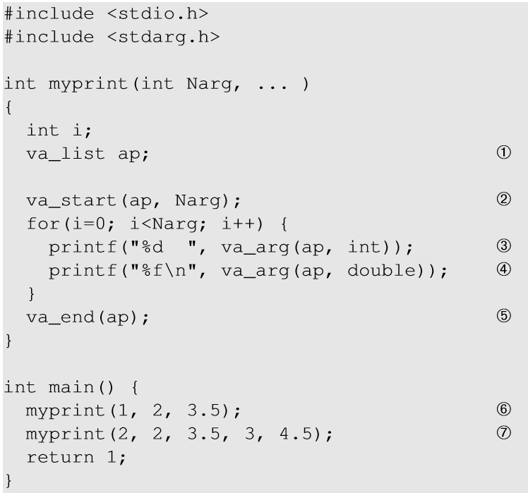
访问可选参数​
myprint () 展示了 printf() 的实际工作原理。
考虑第 7 行调用myprintf ()。
va_list 指针（第 1 行定义）被用于访问可选参数。
va_start () 宏（第 2 行）根据第二个参数Narg 计算va_list的初始位置。
Notes:
通常情况下，参数使用变量名表示。但由于 printf() 函数中的可选参数没有名称，因此需要使用stdarg.h头文件中的stdarg宏来访问它们。

Slide 5
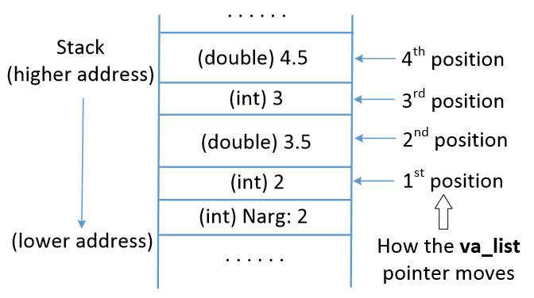
访问可选参数​
va_start () 宏获取Narg的起始地址，根据数据类型查找大小，并为va_list指针设置值。
va_list 使用va_arg () 宏进行指针前进。
va_arg ( ap , int ) : 将ap指针 ( va_list ) 向上移动 4 个字节。
当所有可选参数都被访问后，将调用va_end ()。

Slide 6
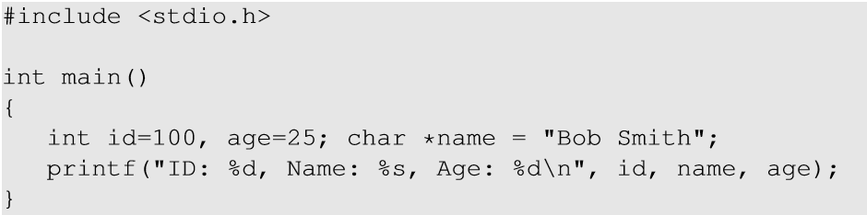
printf
这里， printf() 函数有三个可选参数。以“%”开头的元素称为格式说明符。
printf ()函数会扫描格式字符串，并打印出每个字符，直到遇到“%”为止。
printf ()调用va_arg () ，该函数返回由 指向的可选参数。 va_list并将其推进到下一个参数。

Slide 7
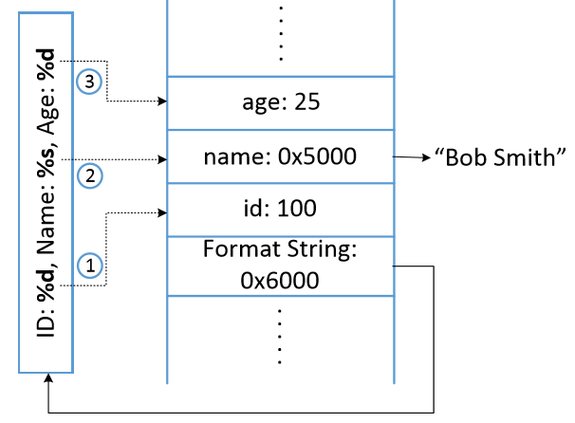
printf
当调用 printf() 时，参数会按相反的顺序压入堆栈。
当扫描并打印格式字符串时，printf() 会将 %d 替换为第一个可选参数的值，并打印出该值。
va_list 然后移至位置 2。

Slide 8
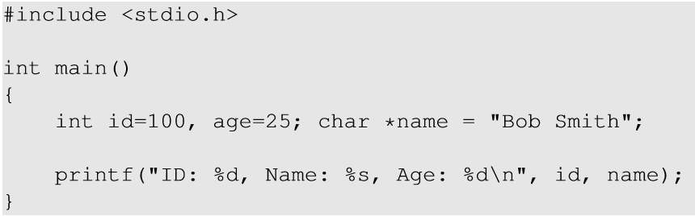
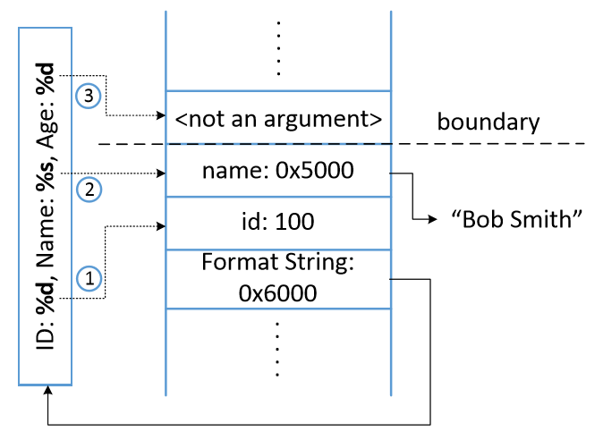
缺少可选参数
va_arg () 宏无法判断是否已到达可选参数列表的末尾。
它继续从堆栈中获取数据并推进va_list指针。

Slide 9

格式字符串漏洞
在这三个例子中，用户的输入（ user_input ）成为格式字符串的一部分。
如果user_input包含占位符会发生什么情况？
Notes:
利用格式化字符串漏洞，攻击者可以覆盖程序内存并运行恶意代码。如果存在漏洞的程序拥有 root 权限，则该漏洞将使攻击者获得 root 访问权限。

Slide 10
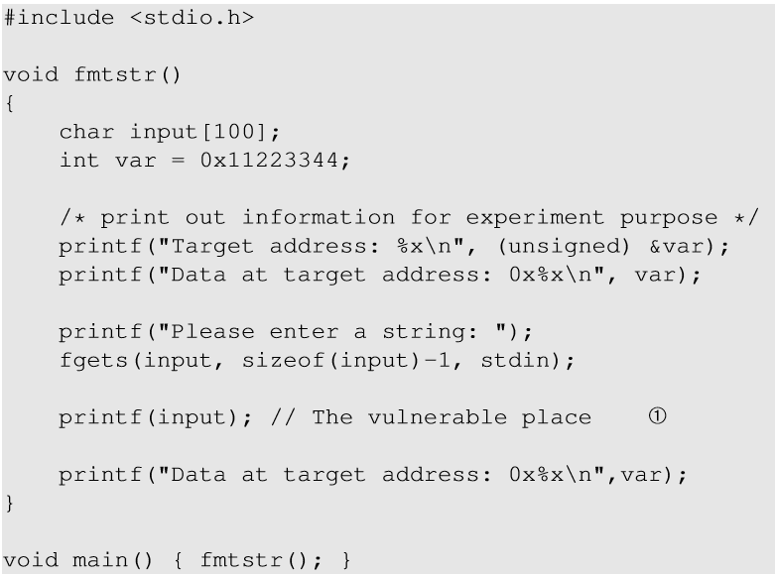
有漏洞的代码
Notes:
printf (input)函数存在格式字符串漏洞，因为输入可能包含格式说明符。

Slide 11
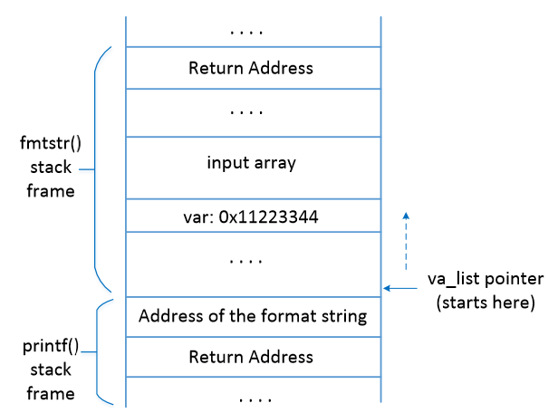
漏洞程序的攻击策略
printf() 函数内部，可选参数（ va_list指针）的起始位置位于格式字符串参数的正上方。

Slide 12
我们能取得什么成就？
攻击 1：崩溃程序
攻击2：将栈上的数据打印输出
攻击3：更改程序内存中的数据
攻击 4：将程序数据更改为特定值
攻击 5：注入恶意代码

Slide 13
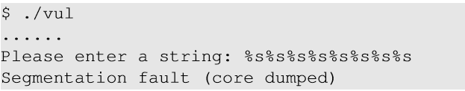
攻击 1：崩溃程序
输入格式： % s%s%s%s%s%s%s%s
printf ( )解析格式字符串。
对于每个%s ，它获取va_list指向的值，并将va_list推进到下一个位置。
当我们输入 %s 时， printf()函数会将该值视为地址，并从该地址获取数据。如果该值不是有效地址，程序将崩溃。

Slide 14
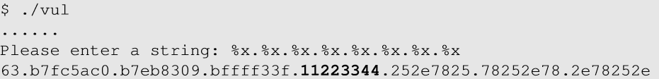
攻击 2：将栈上的数据打印输出
假设栈上的一个变量包含一个秘密（常量），我们需要将其打印出来。
使用用户输入：%x%x%x%x%x%x%x%x%x
printf() 打印出va_list指针指向的整数值，并将其向前移动 4 个字节。
%x的值由va_list的起始点到目标点的距离决定 指针和变量。这可以通过反复试验来实现。

Slide 15
攻击3：更改内存中的数据
目标：更改变量的值 变量从 0x11223344 变为其他值。
%n ：将目前为止打印出的字符数写入内存。
printf(“hello%n ”, &i) ⇒ 当 printf() 执行到%n时，它已经打印了 5 个字符，因此它将 5 存储到提供的内存地址。
%n将va_list指针指向的值视为内存地址，并写入该位置。
因此，如果我们想向内存位置写入一个值，我们需要将该地址放在栈上。

Slide 16
攻击3：更改内存中的数据
变量的地址 是0xbffff304 （可使用gdb获取）
变量 var的地址在输入的开头给出，以便将其存储在栈上。
$(command ):命令替换。允许将命令的输出替换为命令本身。
“ \x04 ”：表示“ 04 ”是一个实际的数字，而不是两个ASCII字符。
Notes:
输入内容保存到文件中，并要求易受攻击的程序从文件中获取，因为我们无法输入二进制数据。

Slide 17
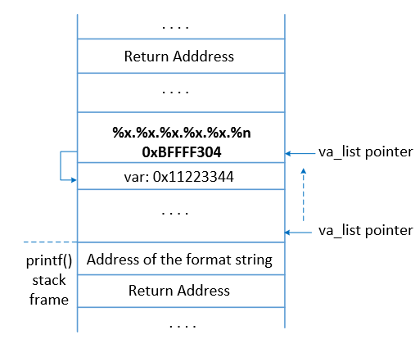
攻击3：更改内存中的数据
var变量的 地址（ 0xbffff304 ）在栈上。
目标：将va_list指针移动到此位置，然后使用%n 存储一些值。
%x用于递增va_list指针。
需要多少%x？

Slide 18
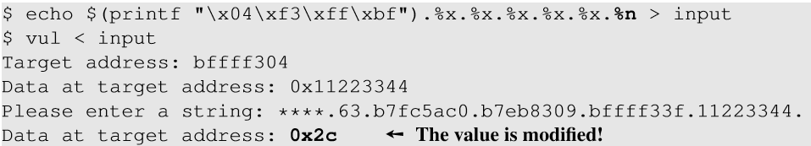
攻击3：更改内存中的数据
我们通过反复试验，检查需要多少个%x才能打印出0xbffff304 。
这里我们需要6 个占位符，其中 5 个为%x，1 个为 %n 。
攻击后，目标地址中的数据被修改为 0x2c（十进制为 44）。
因为在%n之前已经打印出了 44 个字符。

Slide 19
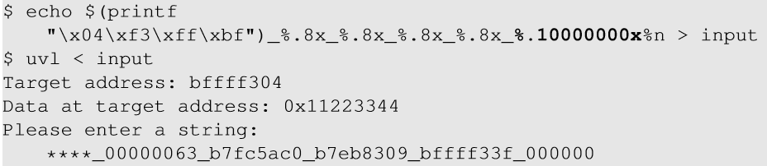
攻击4：将内存中的数据改成制定的数值
目标：更改变量的值 从0x11223344到 0x9896a9
printf ( )在%.10000000x之前已经打印了 41 个字符，因此， 10000000+41 = 10000041 ( 0x9896a9)将存储在0xbffff304中。
Notes:
精度修饰符：控制要打印的最小数字位数。printf(“%.5d”, 10) 会打印数字 10 的 5 位数字： “00010”。
宽度修饰符：printf(“%5d”, 10) 打印数字 10，并在前面加上 3 个空格：“---10”。

Slide 20
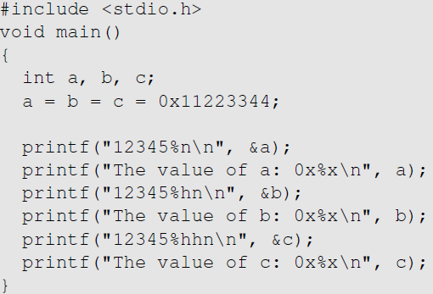
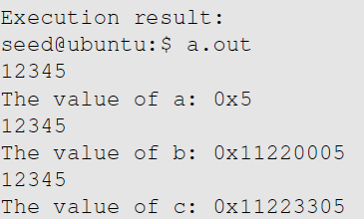
攻击方式 4：更快捷的进攻方式
Notes:
%n：将参数视为 4 字节整数
%hn：将参数视为 2 字节短整数。仅覆盖参数的 2 个有效字节。
%hhn：将参数视为 1 字节字符类型。覆盖参数的最低有效字节。

Slide 21
攻击方式 4：更快捷的进攻方式
变量的值更改为0x66887799
使用%hn 每次修改变量var两个字节。
将变量var的内存分成两部分，每部分两个字节。
大多数计算机使用小端字节序架构
  最低两个字节（ 0x7799 ）存储在地址0xbffff304处。
  两个有效字节（ 0x6688 ）存储在0xbffff306处。
如果第一个%hn 获取值x ，在下一个%hn之前，还会打印t个字符，第二个% hn 将得到值x+t 。

Slide 22
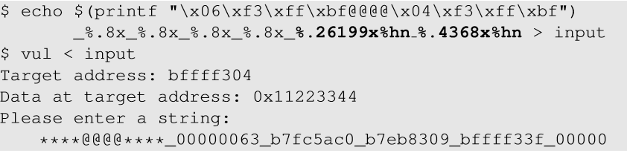
攻击方式 4：更快捷的进攻方式
0xbffff306处的字节 使用0x6688。
再打印一些字符，以便当我们到达0xbffff304时，字符数将增加到 0x7799。

Slide 23
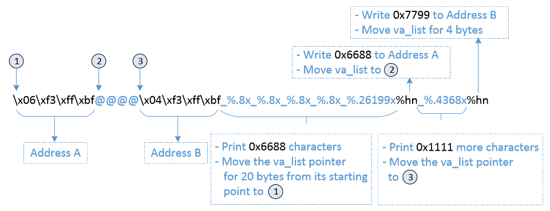
攻击 4：快速接近
变量地址的第一部分（4 个字符）
变量地址的第二部分（4 个字符）
4%.8x：将va_list移动到地址 1（反复试验，4x8=32）
@@@@：4 个字符
5_：5个字符
总计：12+5+32=49 个字符

Slide 24
攻击 4：快速接近
要打印 0x6688 (26248)，我们需要 26248 - 49 = 26199 个字符作为 %x 的精度字段。
在第一个地址后使用 % hn ，则va_list将指向第二个地址，并且将存储相同的值。
因此，我们在两个地址之间插入 @@@@，以便我们可以再插入一个 %x，并将打印字符数增加到0x7799。
在第一个 % hn之后， va_list指针指向 @@@@，指针将前进到第二个地址。精度字段设置为 4368 = 30617 - 26248 - 1，以便在到达第二个 % hn时打印 0x7799 (30617) 。

Slide 25
攻击 5：注入恶意代码
目标：修改易受攻击代码的返回地址，使其指向恶意代码（例如， shellcode） 。 执行 /bin/ sh ）。如果存在漏洞的代码是SET-UID 程序，则
挑战：
在栈中注入恶意代码
找到注入代码的起始地址 (A)
找到易受攻击代码的返回地址 (B)
将值 A 写入 B

Slide 26
攻击 5：注入恶意代码
使用gdb 获取恶意代码的返回地址和起始地址。
假设返回地址为0xbffff38c
假设恶意代码的起始地址为0xbfff358
目标：写入值0xbffff358 到地址0xbffff38c
步骤：
把返回地址0xbffff38c 切分成两个连续的 2 字节内存位置： 0xbffff38c和0xbffff38e 。
0xbfff存储到0xbffff38e ，将0xf358存储到0xbffff38c

Slide 27
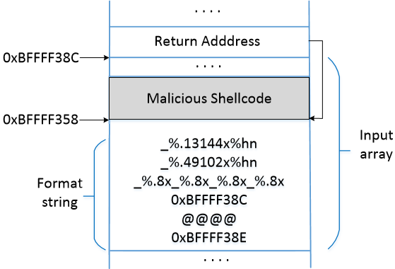
攻击 5：注入恶意代码
% hn之前打印的字符数 =
12 + (4x8) + 5 + 49102 = 49151 ( 0xbfff )。
% hn之后，打印出 13144 + 1 = 13145。
49151 + 13145 = 62296 ( 0xbffff358 ) 打印在0xbffff38c上

Slide 28
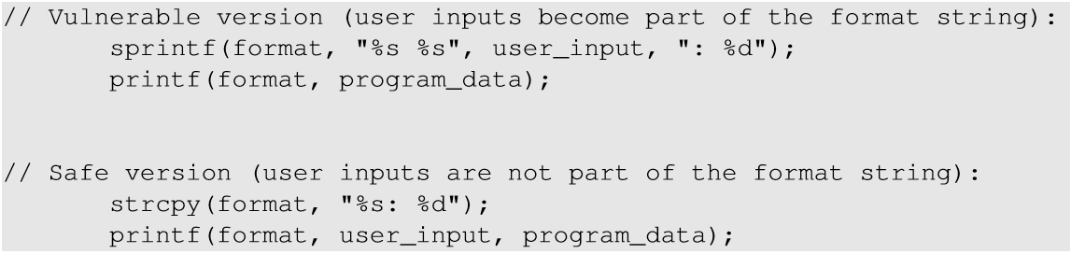
应对措施：开发商
避免在printf 、 sprintf 、 fprintf 、 vprintf 、 scanf 、 vfscanf等函数中使用不受信任的用户输入作为格式字符串。

Slide 29

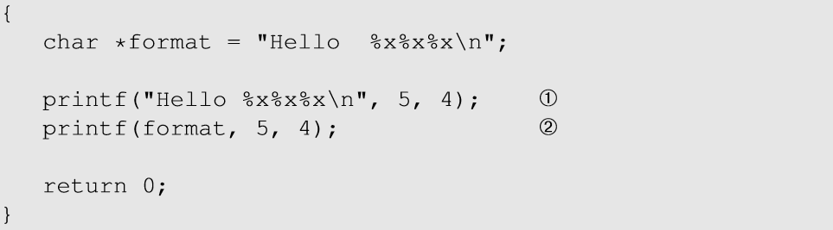
应对措施：编译器
编译器可以检测潜在的格式字符串漏洞
使用两个编译器编译程序： gcc和clang 。
我们可以看到格式字符串存在不匹配。

Slide 30
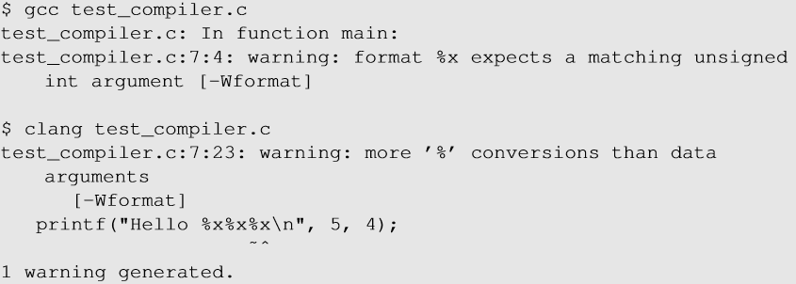
应对措施：编译器
默认设置下，两个编译器都对第一个printf()发出警告。
第二次事故没有发出任何警告。

Slide 31
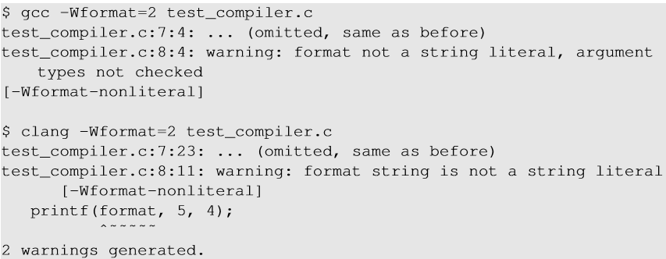
应对措施：编译器
当给出选项- wformat =2 时，两个编译器都会对两个printf语句发出警告，指出格式字符串不是字符串字面量。
这些警告只是提醒开发者可能存在问题，但仍然需要编译程序。

Slide 32
应对措施
地址随机化：使攻击者难以猜测目标内存的地址（返回地址、恶意代码地址）。
不可执行的栈/堆：这种方法行不通。攻击者可以使用返回libc 的技术来绕过这种防御措施。
StackGuard ：这种方法行不通。与缓冲区溢出不同，利用格式字符串漏洞，我们可以确保只有目标内存被修改，而不会影响其他内存。

Slide 33
概括
格式字符串的工作
格式字符串漏洞
利用漏洞​
利用漏洞注入恶意代码

